Slide 1
Notes:
Tác giả biên soạn: :Lê Thị Chinh: Zalo: 0982276629. Fb:https://www.facebook.com/ti.gon.566. Nhóm chia sẻ tài liệu:https://www.facebook.com/groups/1448467355535530. Mong nhận được sự phản hồi,góp ý từ quý thầy cô để bộ giáo án được hoàn thiện. Trân trọng!

Slide 2
TRONG CHƯƠNG TRÌNH NÀY, EM SẼ TÌM HIỂU VỀ:
Vị trí địa lí, đặc điểm tự nhiên châu Á
Đặc điểm dân cư, xã hội châu Á
Bản đồ chính trị châu Á. Các khu vực của châu Á
Tìm hiểu một nền kinh tế lớn và một nền kinh tế mới nổi của châu Á
Notes:
Tác giả biên soạn: :Lê Thị Chinh: Zalo: 0982276629. Fb:https://www.facebook.com/ti.gon.566. Nhóm chia sẻ tài liệu:https://www.facebook.com/groups/1448467355535530. Mong nhận được sự phản hồi,góp ý từ quý thầy cô để bộ giáo án được hoàn thiện. Trân trọng!

Slide 3
VÒNG QUAY
MAY MẮN
8
9
10
8
1
2
3
Phần thưởng
7
1 điểm cộng
Mất lượt
4
5
6
QUAY
Notes:
Bấm vào vòng quay chọn câu hỏi tương úng với ô quay, bấm vào thiên thần để tới bài mới nhé thầy cô.

Slide 4
Câu 1. Dãy núi này là ranh giới giữa Châu Á và châu Âu?
Dãy U-Ran
B. Dãy Hi-ma-lay-a
C. Dãy Xai-an
D. Dãy Côn- Luân

Slide 5
Câu 2. Khu vực nào sau đây có mật độ dân số cao nhất?
A. Trung Phi
B. Nam Á
C. Nam Mĩ
D. Đông Âu

Slide 6
Câu 3. Da vàng,tóc đen và dài,mắt đen,mũi thấp là những đặc điểm cơ bản của người thuộc chủng tộc nào?
Nê-grô-it
B. Ơ-rô-pê- ô-it
C. Môn-gô-lô-it

Slide 7
Câu 4. Quốc gia nào có dân số đông nhất thế giới?
A. Ấn Độ
B. Nhật Bản
C. Trung Quốc

Slide 8
CHÚC MỪNG BẠN ĐÃ NHẬN ĐƯỢC
MỘT PHẦN QUÀ
You are given 5 candies

Slide 9
Câu 4. Quốc gia nào có dân số đông nhất thế giới?
A. Nê-grô-it
B.Môn-gô-lô-it
C. Ơ-rô-pê-ô-it

Slide 10
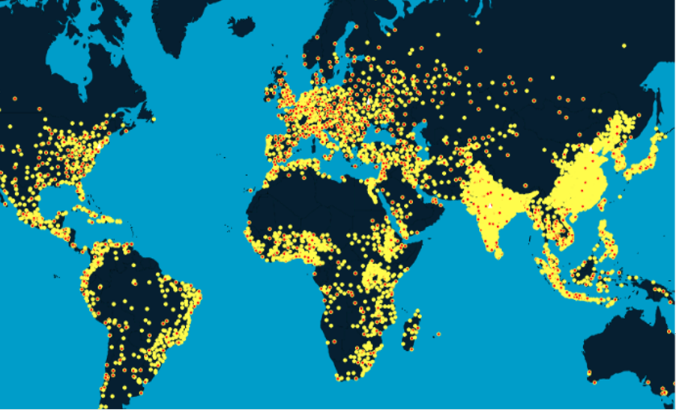
ĐẶC ĐIỂM DÂN CƯ,XÃ HỘI
CHÂU Á
BÀI 6
Notes:
Tác giả biên soạn: :Lê Thị Chinh: Zalo: 0982276629. Fb:https://www.facebook.com/ti.gon.566. Nhóm chia sẻ tài liệu:https://www.facebook.com/groups/1448467355535530. Mong nhận được sự phản hồi,góp ý từ quý thầy cô để bộ giáo án được hoàn thiện. Trân trọng!

Slide 11
MỤC TIÊU BÀI HỌC
Trình bày đặc điểm dân cư, tôn giáo Châu Á
Trình bày được một trong những đặc điểm thiên nhiên Châu Á, ý nghĩa của điểm này đối với việc sử dụng và bảo vệ tự nhiên..
Trình bày sự phân bố dân cư và các đô thị lớn

Slide 12
1
Dân cư,tôn giáo
2
Sự phân bố dân cư, các đô thị lớn
Notes:
Tác giả biên soạn: :Lê Thị Chinh: Zalo: 0982276629. Fb:https://www.facebook.com/ti.gon.566. Nhóm chia sẻ tài liệu:https://www.facebook.com/groups/1448467355535530. Mong nhận được sự phản hồi,góp ý từ quý thầy cô để bộ giáo án được hoàn thiện. Trân trọng!

Slide 13
1
Dân cư,tôn giáo
Bảng 1. Số dân, mật độ dân số của Châu Á và thế giới năm 2020
Số dân
(triệu người)
Mật độ dân số
(người/km)
Châu lục
4 641,1 *
150
Châu Á
4 641,1
7 794,8
Thế Giới
59,5 %
60
Quan sát bảng 1, cho biết số dân và tỉ lệ số dân của châu Á
so với thế giới năm 2020?

Slide 14
Bảng 1. Dân số và tỉ lệ gia tăng dân số tự nhiên của các châu lục qua các năm
Các châu lục | Dân số (triệu người) |  |  | Tỉ lệ gia tăng tự nhiên các giai đoạn (%)
 | Năm 2010 | Năm 2015 | Năm 2020 | 2010-2015 | 2015-2020
Châu Á | 4164 | 4391 |  | 1,1 | 0,95
Châu Âu | 739 | 738 |  | 0 | -0,1
Châu Đại Dương | 37 | 39 |  | 1,0 | 1,0
Châu Mĩ | 935 | 992 |  | 0,9 | 0,7
Châu Phi | 1022 | 1186 |  | 2,6 | 2,5
Thế giới | 6896 | 7346 |  | 1,2 | 1,09
Nhận xét tỉ lệ gia tăng dân số của Châu Á so với thế giới và các châu lục khác?
Notes:
Nguyên nhân vì sao dân số châu á giảm trong những năm gần đây?

Slide 15
1
Dân cư,tôn giáo
a. Dân cư
- Châu Á có số dân đông nhất thế giới, chiếm gần 60% dân số thế giới
- Tỉ lệ gia tăng dân số 0,95 %, đã giảm đáng kể

Slide 16
1
Dân cư,tôn giáo
Bảng 6.1. Cơ câu dân số theo nhóm tuổi của Châu Á (không tính số dân của Liên bang Nga),giai đoạn 2005-2020
(Đơn vị %)
Từ 0 đến 14 tuổi | 27,6 | 25,9 | 24,6 | 23,5
Từ 15 đến 64 tuổi | 66,1 | 67,4 | 67,9 | 67,6
Từ 65 tuổi trở lên | 6,3 | 6,7 | 7,5 | 8,9
Năm
Nhóm tuổi
2005
2010
2015
2020

Slide 17
Nhiệm vụ 1: Dựa vào BSL, nhận xét cơ cấu dân số theo nhóm tuổi của Châu Á giai đoạn 2005-2020?
THỬ TÀI CỦA EM
Thảo luận nhóm 4
Trình bày theo vòng tròn
Nhiệm vụ 2: Dân số đông,cơ cấu dân số trẻ ở Châu Á sẽ có những thuận lợi khó khăn như thế nào cho phát triển kinh tế, xã hội ?

Slide 18
1
Dân cư,tôn giáo
Bảng 6.1. Cơ câu dân số theo nhóm tuổi của Châu Á (không tính số dân của Liên bang Nga),giai đoạn 2005-2020
(Đơn vị %)
Từ 0 đến 14 tuổi | 27,6 | 25,9 | 24,6 | 23,5
Từ 15 đến 64 tuổi | 66,1 | 67,4 | 67,9 | 67,6
Từ 65 tuổi trở lên | 6,3 | 6,7 | 7,5 | 8,9
Năm
Nhóm tuổi
2005
2010
2015
2020
Nhiệm vụ 1: Dựa vào BSL, nhận xét cơ cấu dân số theo nhóm tuổi của Châu Á giai đoạn 2005-2020?
Notes:
Cơ cấu dấn số trẻ

Slide 19
Nhiệm vụ 2: Dân số đông, cơ cấu dân số trẻ ở Châu Á sẽ có những thuận lợi khó khăn như
thế nào cho phát triển kinh tế, xã hội ?
2020
2015
2010
2005

Slide 20
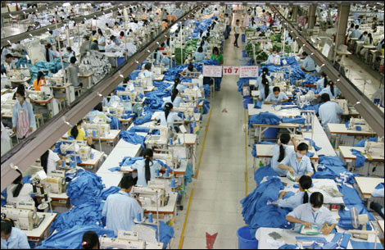
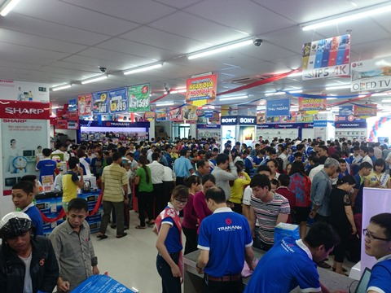
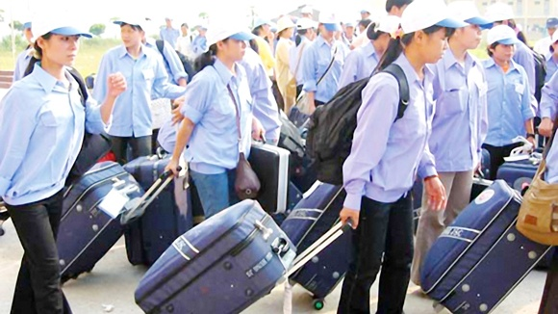
THUẬN LỢI
Nguồn lao động dồi dào.
Thị trường tiêu thụ rộng lớn

Slide 21
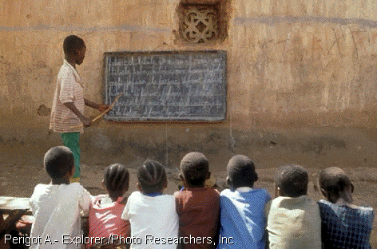
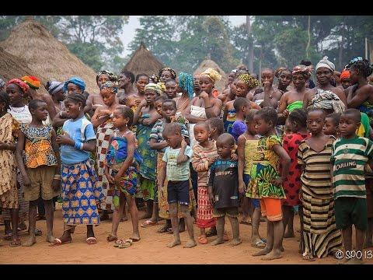
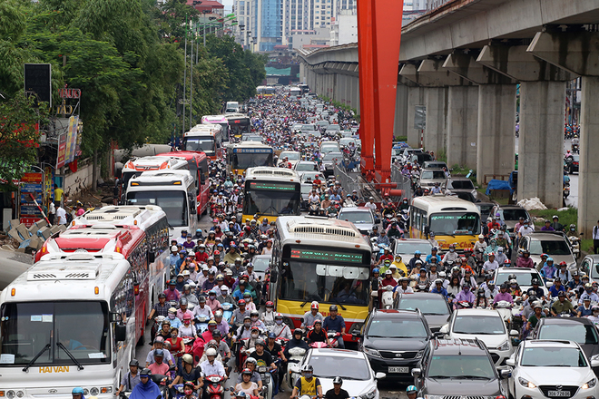
KHÓ KHĂN

Slide 22
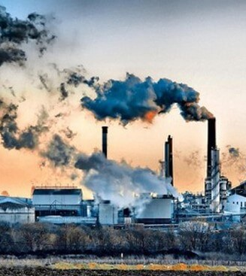
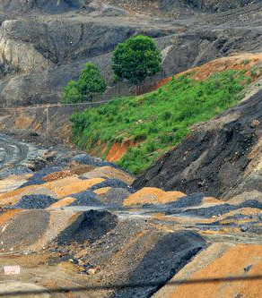
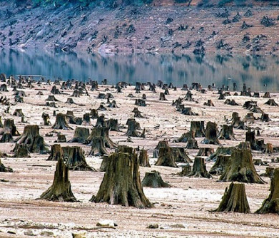
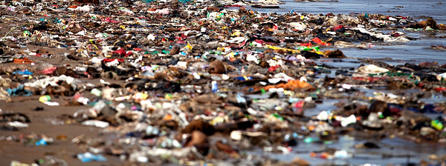
Tài nguyên cạn kiệt, môi trường ô nhiễm

Slide 23
1
Dân cư,tôn giáo
Chủng tộc Ơ-rô-pê-ô-it:
Nam Á, Trung Á, Tây Nam Á
Dân cư châu Á thuộc chủng tộc nào? Mỗi chủng tộc sống chủ yếu ở khu vực nào?
Chủng tộc Môn-gô- lô-it:
Bắc Á, Đông Á, Đông Nam Á
Việt Nam thuộc chủng tộc nào?
Chủng tộc Ô-xtra-lô-it
Nam Á, Đông Nam Á

Slide 24
b. Tôn giáo
……………………………………………………........................................ | Thời gian ra đời: thế kỉ đầu của thiên niên kỉ thứ I TCN Nguồn gốc:…………………………. Thờ thần Bra-ma, Si-va, thần Vệ Nữ Nơi thờ cúng: thánh địa, đền thờ
……………………………………………………………………………….. | Thời gian ra đời: thế kỉ VI TCN Nguồn gốc:…………………………............................................ ...................................................................................................... Thờ Phật Thích ca Nơi thờ cúng: chùa
……………………………………………………...................................... | Thời gian ra đời: đầu Công nguyên Nguồn gốc:…………………….................................................... ......................................................................................................... Thờ Chúa Giê-su Nơi thờ cúng: nhà thờ
……………………………………………………................................................................................ | Thời gian ra đời: Thế kỉ VII sau CN Nguồn gốc:………………………............................................... …………………………………………………………………………… Thờ thánh A-la Nơi thờ cúng: nhà thờ, thánh địa
Tôn giáo ở VN
Ấn Độ giáo
Ấn Độ
Phật giáo
Ấn Độ
THẢO LUẬN CẶP
Điền tên và nơi ra đời các tôn giáo ở châu Á vào chỗ trống
Ki tô giáo
Pa-le-xtin
Ả rập xê út
Hồi giáo
Phật giáo,tin lành, thiên chúa giáo

Slide 25
1
Dân cư,tôn giáo

Slide 26
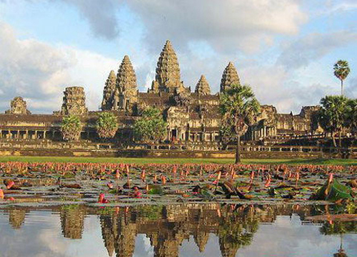
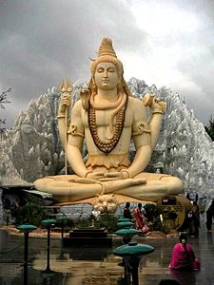
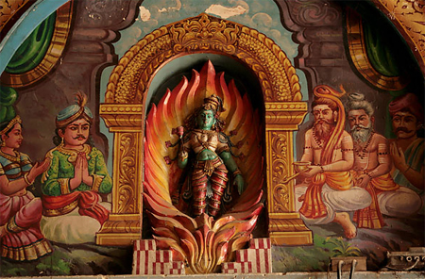
Các vị thần
của Ấn Độ giáo
Một thánh địa của Ấn Độ giáo
Một nghi lễ của Ấn Độ giáo

Slide 27
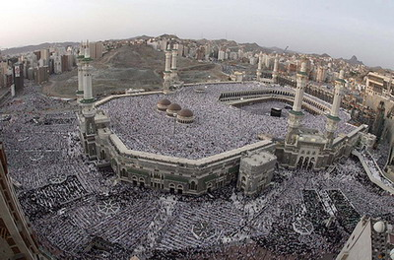
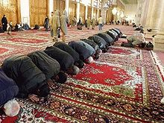
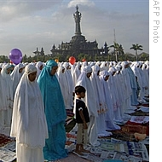
Nhà thờ Hồi giáo
Thánh địa Mec-ca
Tín đồ đạo Hồi đang cầu nguyện

Slide 28
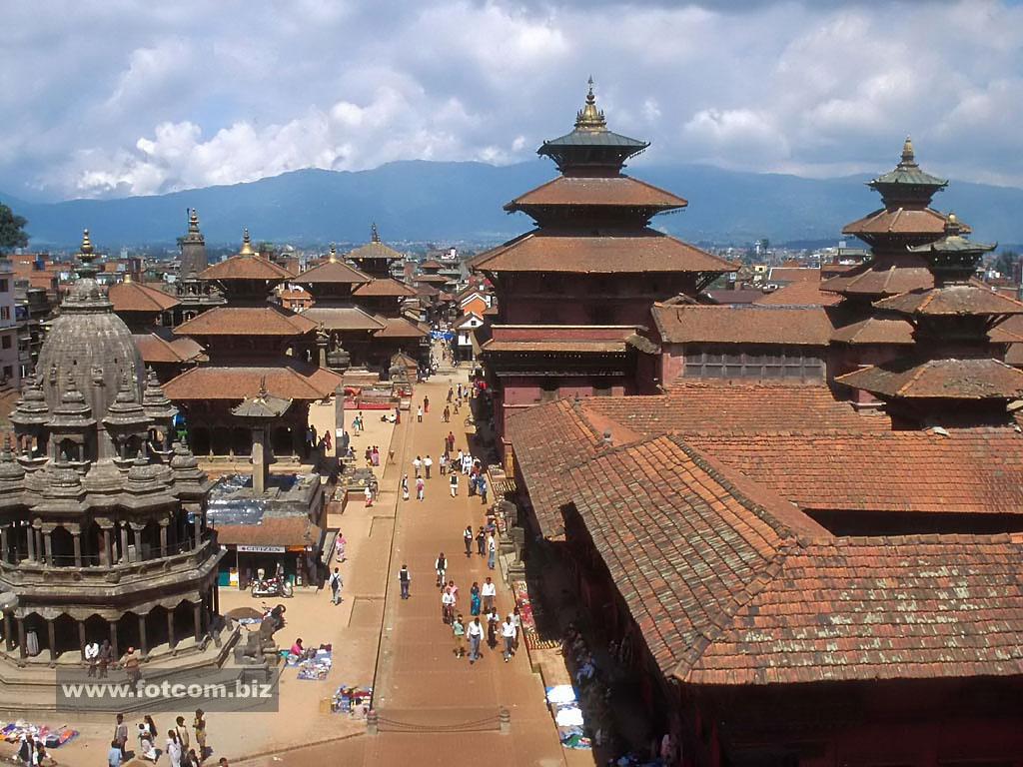
Nơi ra đời đạo Phật
Phật Thích ca
Quan âm bồ tát

Slide 29
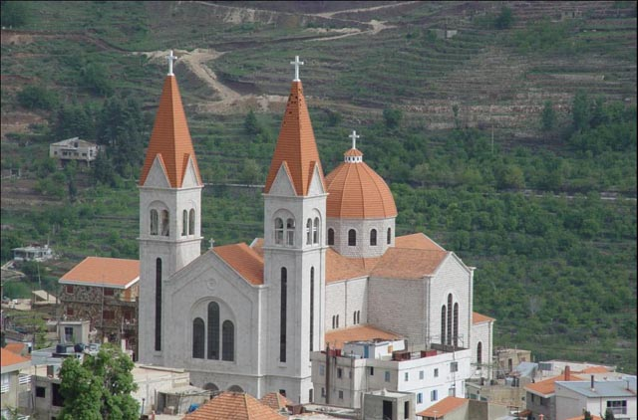
Một nghi lễ củaẤn Độ giáo
Nhà thờ Hồi giáo
Nhà thờ Ki-tô giáo
Nơi ra đời đạo Phật

Slide 30
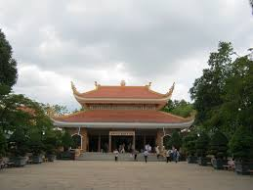
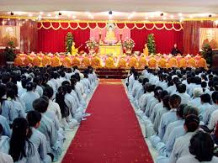
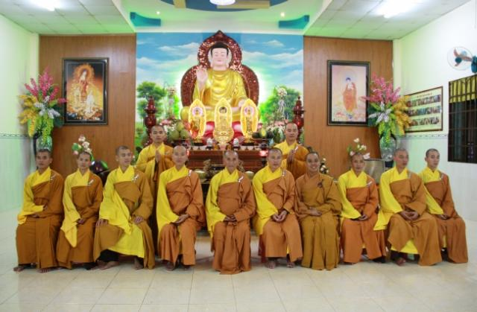
Những nét đặc trưng của Phật giáo

Slide 31
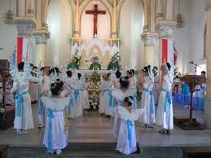
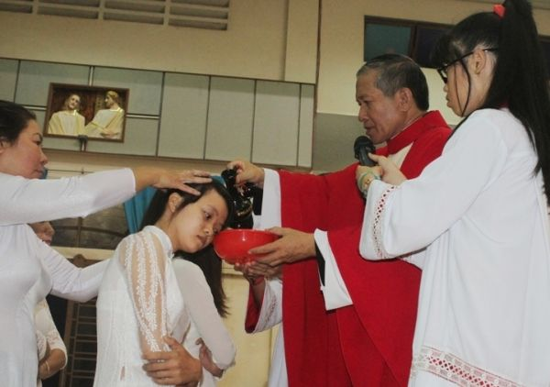
Những nét đặc trưng của đạo Ki - tô

Slide 32
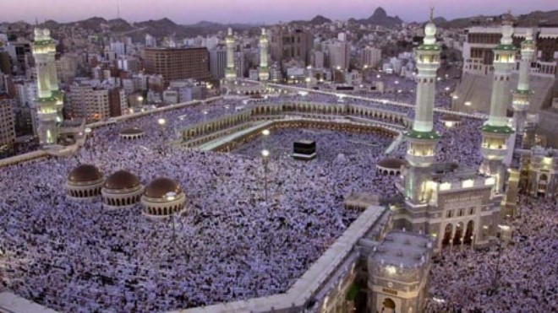
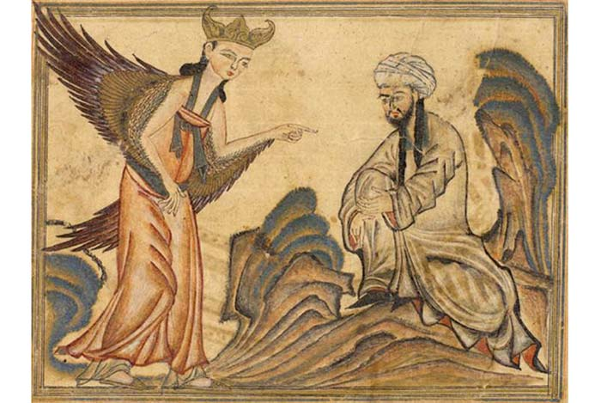
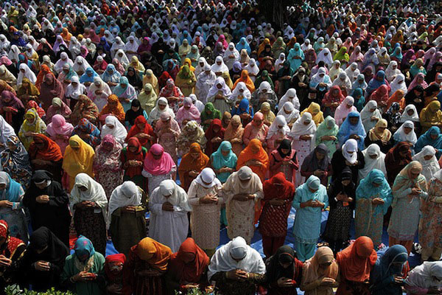
Những nét đặc trưng của Hồi giáo

Slide 33
l-Masjid Al-Haram (tiếng Ả Rập: المسجد الحرام, Nhà thờ Hồi giáo linh thiêng hay The Grand Mosque)^{[1]} là nhà thờ Hồi giáo tại thành phố Mecca, Ả Rập Xê Út. Đây là thánh đường Hồi giáo lớn nhất thế giới
Chùa Shwedagon (hay Chùa Vàng) ở Yangon, là ngôi đền Phật giáo linh thiêng nhất ở Miến Điện

Slide 34
1
Dân cư,tôn giáo
b. Tôn giáo
Châu Á là nơi ra đời các tôn giáo lớn : Ấn Độ giáo,phật giáo,
Ki tô giáo,hồi giáo

Slide 35
LUYỆN TẬP
VÀ VẬN DỤNG

Slide 36
TỔNG KẾT BÀI HỌC

Slide 37
Sắp xếp các khu vực cho phù hợp với sự phân bố của từng chủng tộc :
Môn-gô-lô-it
Ơ-rô-pê-ô-it
Ô-xtra-lô-it
Bắc Á
Nam Á
Nam Á
Trung Á
Đông Á
Tây nam Á
Đông nam Á
Đông nam Á

Slide 38
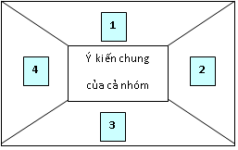
LUYỆN TẬP -VẬN DỤNG
Các tôn giáo của châu Á sẽ có những thuận lợi và khó khăn như thế nào đến phát triển kinh tế - xã hội?
HS có 2 phút suy nghĩ và trả lời cá nhân
HS có 3 phút để hoàn thành thông tin trả lời trên bảng nhóm

Slide 39
HƯỚNG DẪN VỀ NHÀ
1. Làm bài tập và trả lời các câu hỏi trong vở bài tập
2. Tìm hiểu bài mới

Slide 40
Người soạn : Lê Thị Chinh
Năm sinh : 1990
Đơn vị công tác : Trường THCS LÝ TỰ TRỌNG
SĐT : 0982276629
Mail : lethichinh09sdl@gmail.com
TÀI LIỆU TỰ MÌNH BIÊN SOẠN CÓ ĐỦ BỘ POWERPOINT 6,7,8,9
CÓ PHÍ NHỎ, THẦY CÔ CẦN IB NHẬN BÀI THAM KHẢO NHÉ! CẢM ƠN
Thân chào Quý Thầy Cô!
Người soạn rất mong nhận được phản hồi và góp ý từ Quý Thầy Cô để bộ giáo án ppt được hoàn thiện hơn.
Mọi thông tin phản hồi mong được QTC gửi về:
+ Zalo: 0982276629
+ Facebook cá nhân: https://www.facebook.com/ti.gon.566
+ Nhóm chia sẻ tài liệu: https://www.facebook.com/groups/1448467355535530
* Thầy cô có thể liên hệ khi cần được hỗ trợ soạn giáo án điện tử.

Slide 42
2
Sự phân bố dân cư, các đô thị lớn

Slide 43
2
Sự phân bố dân cư, các đô thị lớn

Slide 44
Notes:
Tác giả biên soạn: :Lê Thị Chinh: Zalo: 0982276629. Fb:https://www.facebook.com/ti.gon.566. Nhóm chia sẻ tài liệu:https://www.facebook.com/groups/1448467355535530. Mong nhận được sự phản hồi,góp ý từ quý thầy cô để bộ giáo án được hoàn thiện. Trân trọng!

Slide 45
1
Vị trí địa lí, hình dạng và kích thước
Quan sát lược đồ hình 1 các đảo, bán đảo, quần đảo,
vịnh, biển, đại dương,châu lục Châu Á tiếp giáp
Sau 3 phút, GV gọi ngẫu nhiên các STT của nhóm xác định tên địa danh bất kì trên hình 1.
Nhóm nào có bạn trả lời nhanh hơn sẽ ghi điểm
Notes:
Chia lớp thành 8 nhóm (mỗi nhóm 5-6 HS)

Slide 46
Nhóm chuyên gia
Thành viên mỗi nhóm đếm stt từ 1 → hết
HĐ: theo nhóm (4 nhóm)
Nhiệm vụ
Đọc thông tin mục a,b (SGK), quan sát hình 1.
Nhóm 1,3 :
- Xác định trên bản đồ các khu vực địa hình của Châu Á
- Nêu đặc điểm địa hình của Châu Á và ý nghĩa của địa hình đối với việc sử dụng và bảo vệ tự nhiên.
Nhóm 2,4 :
-Xác định trên hình 1, sự phân bố của một số loại khoáng sản chính ở Châu Á
- Tài nguyên khoáng sản có ý nghĩa như thế nào đối với các nước Châu Á?

Slide 47
Nhóm mảnh ghép
Các thành viên có cùng số thứ tự hình thành nhóm mới.
Các chuyên gia ở nhóm cũ cùng chia sẻ để hoàn thiện bảng trong PHT.
Hết giờ → GV bốc thăm nhóm báo cáo, nhóm khác check đáp án, nhận xét, bổ sung.
Thời gian: 3 phút

Slide 48
Nhóm chuyên gia
Thành viên mỗi nhóm đếm stt từ 1 → hết
HĐ: theo nhóm (4 nhóm)
Nhiệm vụ
Đọc thông tin mục a,b (SGK), quan sát hình 1.
Nhóm 1,3 :
- Xác định trên bản đồ các khu vực địa hình của Châu Á
- Nêu đặc điểm địa hình của Châu Á và ý nghĩa của địa hình đối với việc sử dụng và bảo vệ tự nhiên.
Nhóm 2,4 :
-Xác định trên hình 1, sự phân bố của một số loại khoáng sản chính ở Châu Á
- Tài nguyên khoáng sản có ý nghĩa như thế nào đối với các nước Châu Á?

Slide 49
2
Đặc điểm tự nhiên
a. Địa hình
b. Khoáng sản
- Nguồn khoáng sản phong phú,đa dạng và có trữ lượng lớn
- Một số khoáng sản quan trọng nhất là: Dầu mỏ, khí đốt, than, sắt, crom…
Notes:
Sau khi hs nhận xét chung,mời hs đại diện nhóm bất kì xác định trên bản đồ

Slide 50
LUYỆN TẬP
VÀ VẬN DỤNG

Slide 51
AI NHANH HƠN
Câu 1
?
?
?
?
Châu Á giáp với các châu lục nào?
Đáp án
0
5
1
3
4
6
7
8
Hết giờ
2
10
Châu Á tiếp giáp với Châu Âu và Châu Phi
9

Slide 52
AI NHANH HƠN
Câu 2
?
?
?
?
Việt Nam nằm ở khu vực nào của châu Á?
Đáp án
Đông Nam của Châu Á

Slide 53
AI NHANH HƠN
Câu 3
?
?
?
?
Dãy núi nào cao nhất
châu Á ?
Đáp án
Hi-ma-lay-a

Slide 54
AI NHANH HƠN
Câu 4
?
?
?
?
Sơn nguyên nào cao và đồ sộ nhất châu Á ?
Đáp án
Sơn nguyên Tây Tạng

Slide 55
AI NHANH HƠN
Câu 5
?
?
?
?
Kể tên 3 loại khoáng sản tiêu biểu của châu lục
Đáp án
Than đá, dầu mỏ, sắt

Slide 56
AI NHANH HƠN
Câu 6
?
?
?
?
Với thế mạnh về than đá, dầu mỏ; Ngành CN nào ở châu Á có điều kiện phát triển mạnh?
Đáp án
Khai thác, năng lượng

Slide 57
THỬ THÁCH CHO EM
Tìm hiều và viết đoạn văn ngắn mô tả đặc điểm của một đồng bằng hoặc cao nguyên ở Châu Á.
Notes:
Thầy cô chọn 1 trong 2 nội dung

Slide 58
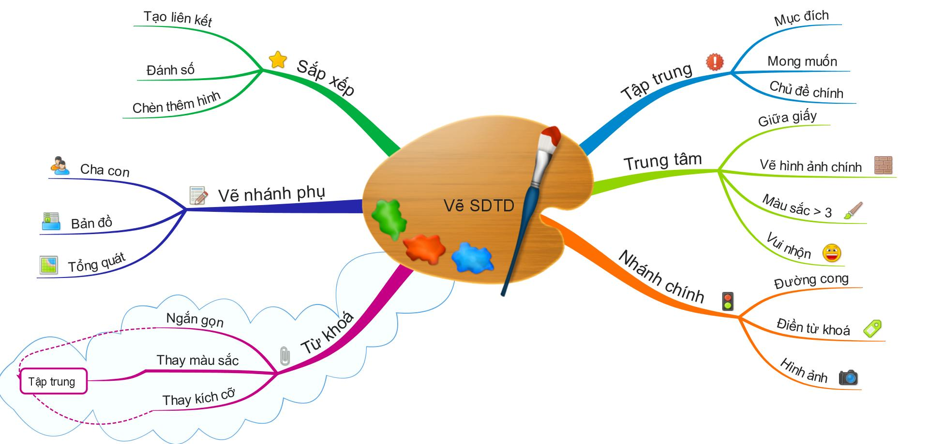
THỬ THÁCH CHO EM
Căn cứ vào nội dung bài học vừa qua. Hãy tóm tắt nội dung bài học bằng sơ đồ tư duy
Vẽ sơ đồ tư duy

Slide 59
1
Xem lại bài đã học
Dặn dò
2
Về nhà …
3
Chuẩn bị bài ……..
Notes:
Hoàn thành bài nào GV linh động viết vào nhé

Slide 61
NỘI DUNG CHÍNH
Dân cư
tôn giáo
3.
2. Sự phân bố dân cư, các đô thị lớn

